Slide 1

赢商网-运营中心，最专业“商业地产在线商学院”，海量专业资料每日更新中！
资料下载地址：http://down.winshang.com/
添加Q群340180654，可享受每日免币与优惠资料、纯干货实时推送
安置房保障房项目工程进展情况汇报绿城发展公司张家港项目
二0一三年四月二十八日
2011年8月

Slide 2
第一部分 项目概况

Slide 3
绿城发展张家港安置房项目基本情况一览表
面积：平方米
序号 | 项目名称 | 占地面积 | 总建筑面积 | 物业类型 | 目前形象 | 备注
1 | 横泾花苑 | 60860 | 106425 | 11层小高层 | 地下室底板施工阶段 | （农民安置房） 11#楼有拆迁
2 | 新乘北苑一期 | 54203 | 105195 | 11至17层 小高层、高层 | 桩基施工、部分单体进入底板施工 | （农民安置房） 有拆迁，14#位置养鱼塘尚在协商中，待回填
3 | 福东苑 | 122249 | 313270 | 11至27层 小高层、高层 | 方案设计 阶段 | （农民安置房）
4 | 谷渎港 | 16601 | 45000 | 11至16层 小高层、高层 | 概念性方案设计阶段 | （城镇居民安置房）
 | 合计 | 253733 | 569890

Slide 4
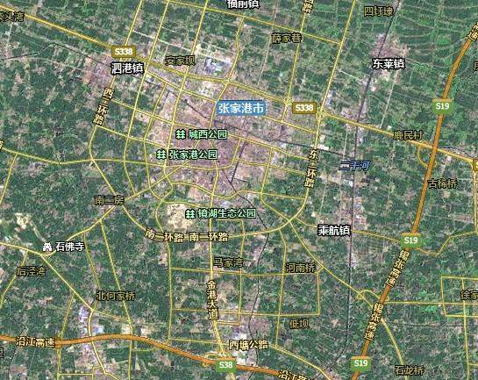
福东苑
办公地点
新乘北苑
谷渎港（暂名）
项目区位图
横泾花苑

Slide 5
一、横泾花苑安置房项目

Slide 6
项目概况
横泾花苑位于张家港市金港大道东侧，西塘公路北侧，总占地面积60860㎡，总建面积106425㎡。小区包括11幢11层、1幢社区服务用房及相应地下室，共安置660户，确定由绿城代建前，政府已设计完成，桩基单位已进场开始施工，目前尚遗留拆迁问题影响11#楼施工，小区计划2014年底交付使用。

Slide 7
参建单位：
建设单位：张家港市悦丰投资开发建设有限公司
代建单位：绿城天合建设管理有限公司
施工单位：中国对外建设有限公司
监理单位：张家港市金界建设项目管理有限公司
设计单位：苏州立诚建筑设计研究院有限公司（政府委托）
项目督导对接人：吴建军

Slide 8
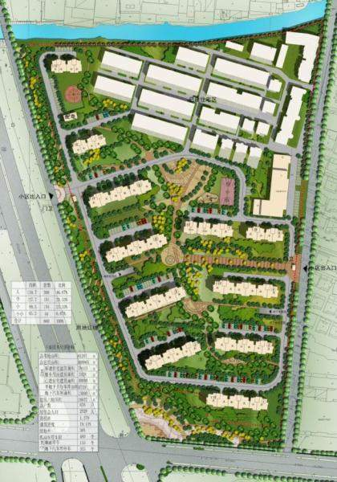
项目概况
项目运营图(横泾花苑项目概况)
代建范围
项目要素 | 基础指标
项目位置 | 张家港金港大道东侧，西塘路北侧。
物业类型 | 项目的产品类型为小高层公寓，由11幢安置房住宅组成（地上11+1层，地下2层）。
总规划用地面积 | 60860平方米
总建设用地面积 | 60860平方米
容积率 | 1.4
总建筑面积 | 106425平方米
其中： 地上建筑面积 | 84944平方米
地上可售面积 | 0 平方米
地下建筑面积 | 21481 平方米

Slide 9
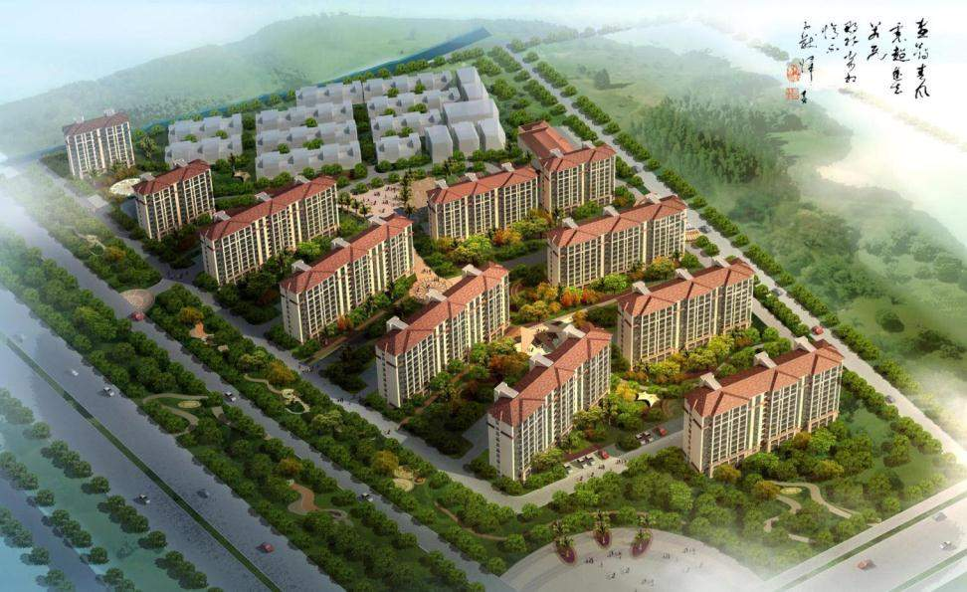
横泾花苑鸟瞰图

Slide 10
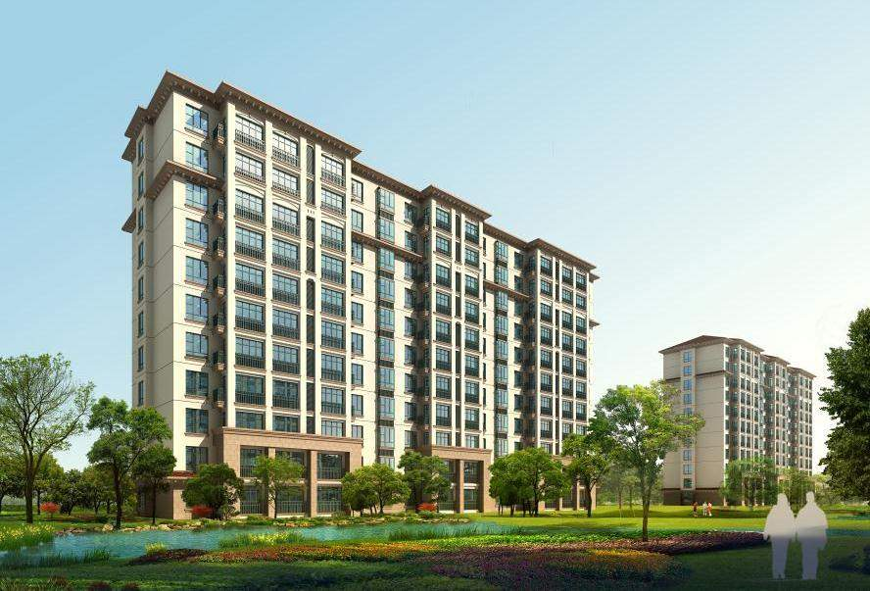
横泾花苑立面效果图

Slide 11
二、新乘北苑一期项目

Slide 12
项目概况
新乘北苑位于张家港市沙洲路北侧，规划骏马大道西侧。其中一期由我公司代建，总占地面积54203㎡，总建筑面积105195㎡，包括2幢11层、1幢15层、4幢17层、1幢3层社区服务用房及其地下室，共安置584户。确定由绿城代建前，政府已设计完成，桩基单位已进场开始施工，目前小区尚遗留前期问题影响14#楼施工，小区计划2014年底交付使用。

Slide 13
参建单位：
建设单位：张家港市悦丰投资开发建设有限公司
代建单位：绿城天合建设管理有限公司
施工单位：华升建设集团有限公司
监理单位：江苏华通工程管理有限公司
设计单位：张家港市建筑设计研究院有限责任公司
项目督导对接人：徐良君

Slide 14
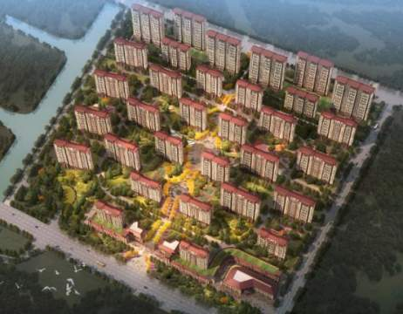
项目概况
项目运营图（新乘北苑一期项目概况）
项目要素 | 基础指标
项目位置 | 张家港市开发区二干河东侧、庆安西路北侧。
物业类型 | 项目的产品类型为小高层、高层公寓，由2幢小高层安置房（地上11+1层，地下2层）、5幢高层安置房住宅组成（地上15－18层，地下1－2层）。
总建设用地面积 | 54203平方米
容积率 | 1.50
总建筑面积 | 105195平方米
其中： 地上建筑面积 | 81314平方米
地上可售面积 | 0平方米
地下建筑面积 | 23881 平方米
代建范围之外（规划中）
代建范围（一期）

Slide 15
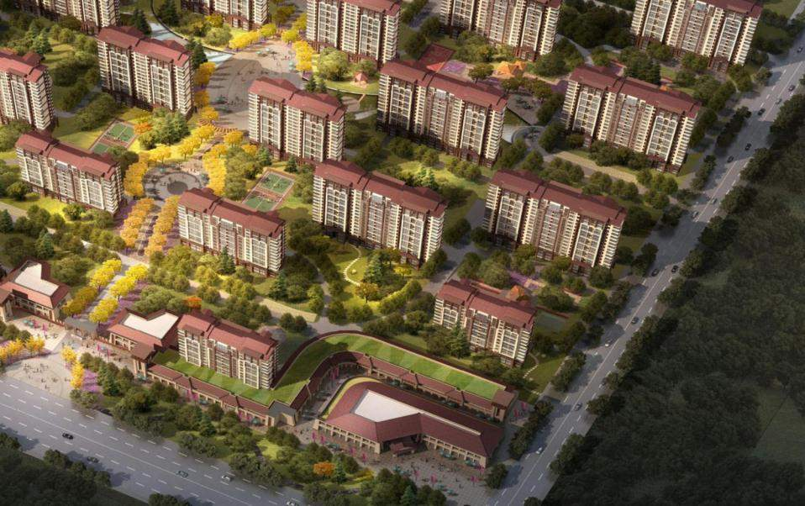
新乘北苑一期鸟瞰图

Slide 16
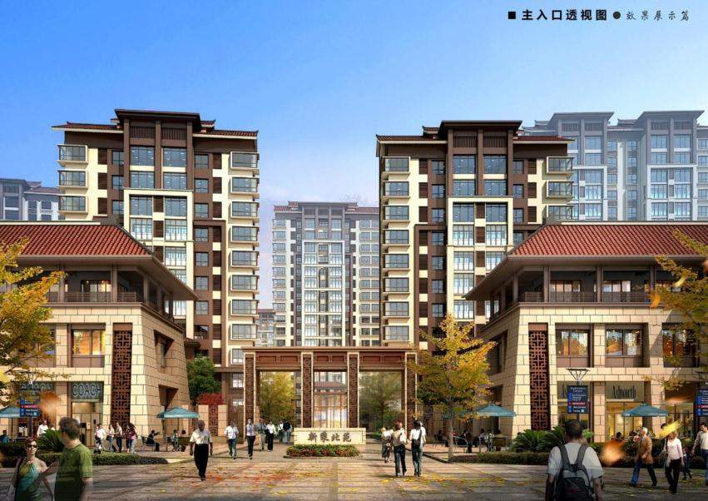
新乘北苑主入口及住宅效果图

Slide 17
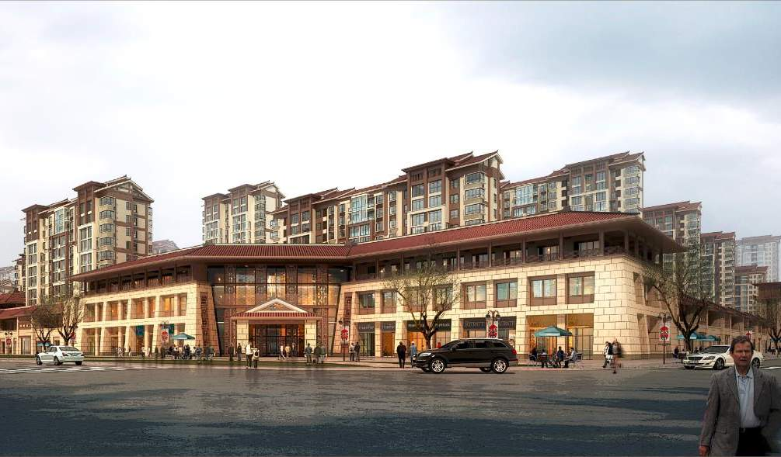
社区服务用房效果图

Slide 18
项目概况
项目运营图（新乘北苑一期项目概况）
三、福东苑项目
四、谷渎港项目（暂名）

Slide 19
1.福东苑代建协议于2013年1月18日签定，第一轮方案经宋总评审，目前正处方案设计调整阶段；
2.谷渎港（暂名）项目代建协议于2013年4月17日签定，目前正处概念性方案设计阶段。
项目概况及各项指标待设计方案确定后提交。

Slide 20
第二部分 项目开发计划

Slide 21
1.横泾花苑、新乘北苑一期工程进度计划总表
（详见附件）

Slide 22
2.由于福东苑及谷渎港项目土地尚未确权，应急工程手续尚未批复，需待政府明确项目启动时间后再确定总体开发计划表。另外规划及建筑设计确定为“九米设计”，设计总体计划如下：
项目名称 | 福东苑项目 | 谷渎港项目 （暂名） | 备注
 | 完成时间 | 完成时间
规划及建筑设计方案 | 2013-5-20 | 2013-6-15 | 福东苑设计合同于4月21日签定，谷渎港签定中
扩初及深化设计 | 2013-6-20 | 2013-7-15 | 安置房不开扩初评审会
详勘 | 2013-6-10 | 2013-7-5
施工图 | 2013-8-20 | 2013-9-15

Slide 23
第三部分 项目计划推进情况

Slide 24
服务用房
11#（尚未拆迁）
6#
7#
10#
4#
9#
2#
8#
3#
1#
横泾花苑

Slide 25
横泾花苑（截止至2013年4月28日）
楼幢号 | 实际进度 | 计划对比情况 | 备注
1#楼 | 桩基施工完成，正在静载检测 | 正常
2#楼 | 土方开挖 | 正常
3#楼 | 底板垫层施工 | 正常
4#楼 | 砖胎膜砌筑 | 正常
5#楼 | 承台地梁钢筋绑扎 | 正常
6#楼 | 承台地梁开挖 | 正常
7#楼 | 底板垫层施工 | 正常
8#楼 | 底板钢筋绑扎 | 正常
9#楼 | 底板钢筋绑扎 | 正常
10#楼 | 地下室外墙模板工程 | 正常
11#楼 | 拆迁未完成，桩基未施工 | 滞后 | 拆迁影响

Slide 26
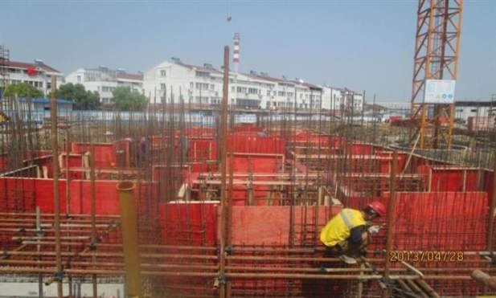
横泾花苑进度照片
10#
楼
形
象
进
度

Slide 27
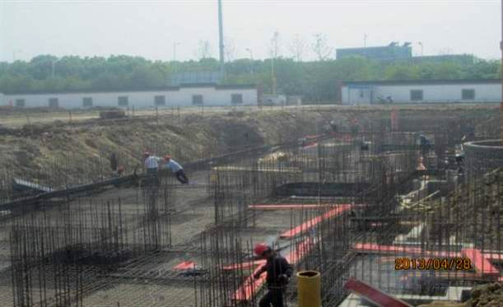
横泾花苑进度照片
9#
楼
形
象
进
度

Slide 28
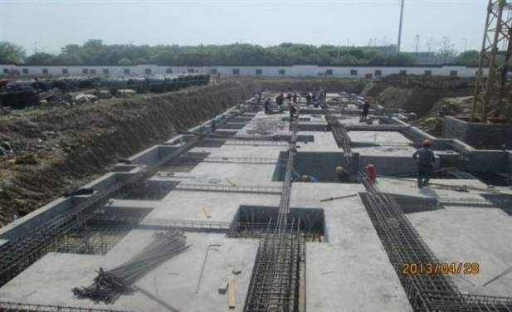
横泾花苑进度照片
8#
楼
形
象
进
度

Slide 29
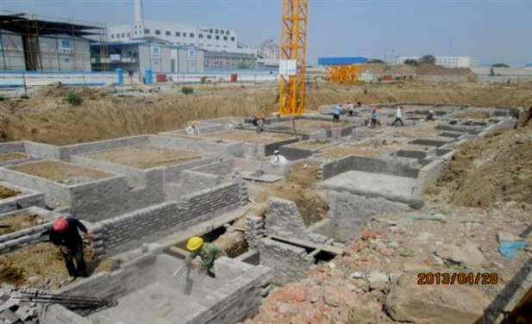
横泾花苑进度照片
7#
楼
形
象
进
度

Slide 30
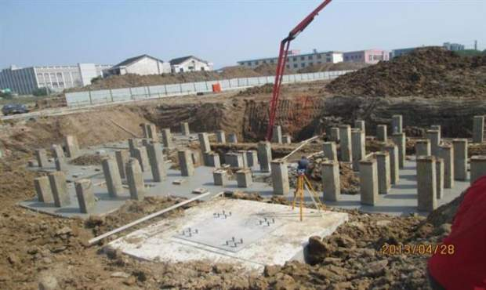
横泾花苑进度照片
6#
楼
形
象
进
度

Slide 31
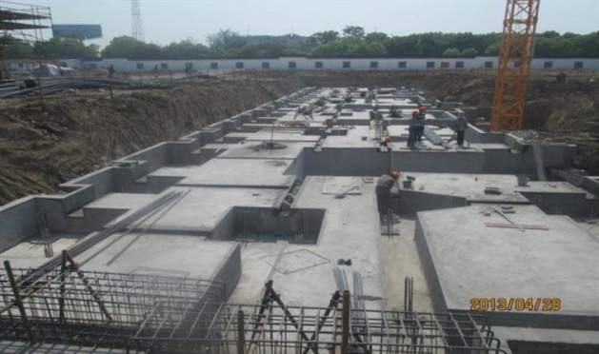
横泾花苑进度照片
5#
楼
形
象
进
度

Slide 32
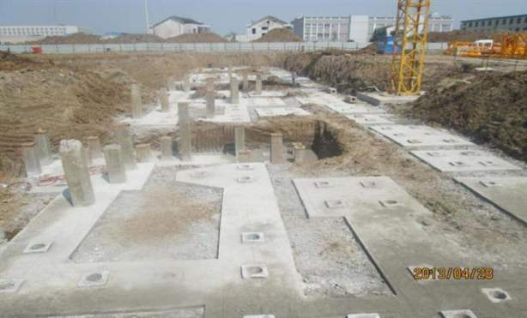
横泾花苑进度照片
4#
楼
形
象
进
度

Slide 33
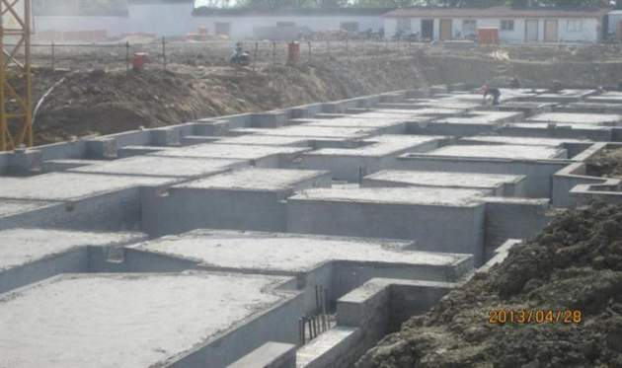
横泾花苑进度照片
3#
楼
形
象
进
度

Slide 34
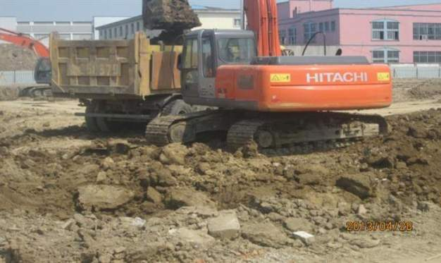
横泾花苑进度照片
2#
楼
形
象
进
度

Slide 35
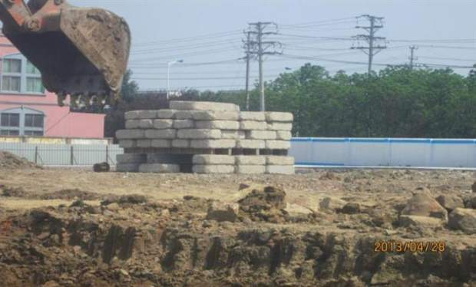
横泾花苑进度照片
1#
楼
形
象
进
度

Slide 36
14#（尚有承包鱼塘未谈妥，待土方回填）
10#
8#
9#
4#
3#
2#
服务用房菜场
新乘北苑一期

Slide 37
新乘北苑一期（截止至2013年4月28日）
楼幢号 | 实际进度 | 计划对比情况 | 备注
2#楼 | 砖胎膜砌筑 | 正常
3#楼 | 桩基完成，正在静载检测 | 计划调整，调整后正常
4#楼 | 土方开挖 | 正常
8#楼 | 桩基完成，待开挖 | 计划调整，调整后正常
9#楼 | 桩基完成 | 计划调整，调整后正常
10#楼 | 桩基完成，待静载 | 计划调整，调整后正常
14#楼 | 鱼塘未回填，桩基未施工 | 滞后 | 拆迁影响
服务用房 | 垫层及防水砂浆施工 | 正常
A#车库 | 底板钢筋绑扎 | 正常
B#车库 | 抗拔桩施工 | 计划调整，调整后正常
注：因政府规划调整，3#、8#、9#、10#、14#及B#车库图纸变更，新乘北苑一期较年初计划有所调整，向后推迟45天。

Slide 38
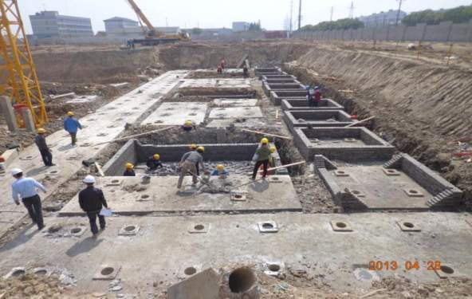
新乘北苑一期进度照片
2#
楼
形
象
进
度

Slide 39
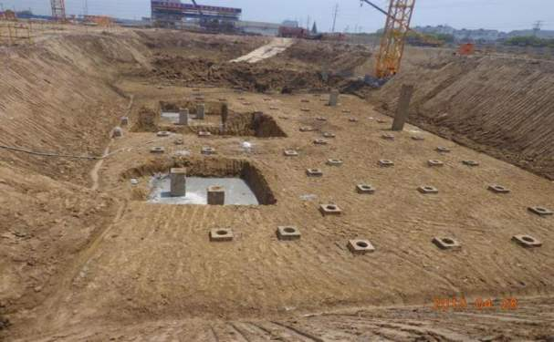
新乘北苑一期进度照片
4#
楼
形
象
进
度

Slide 40
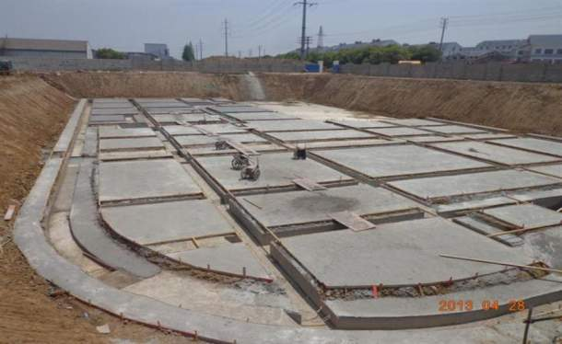
服务用房（菜场）形象进度

Slide 41
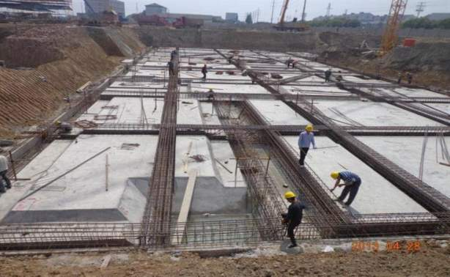
A#车库形象进度

Slide 42
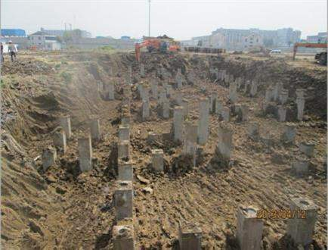
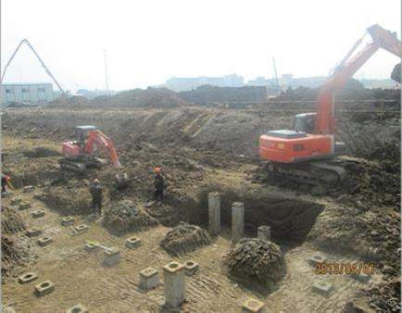
部分质量及安全文明控制照片
土方开挖

Slide 43
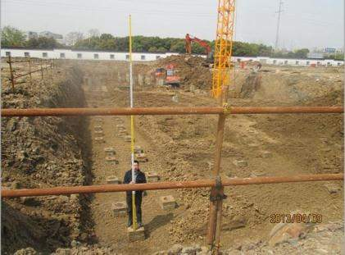
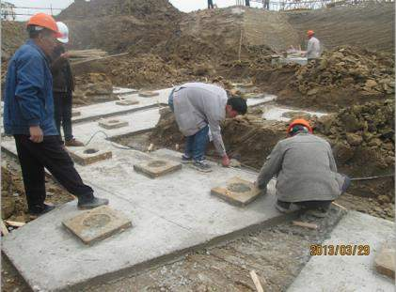
部分质量及安全文明控制照片
桩基标高、轴线复核

Slide 44
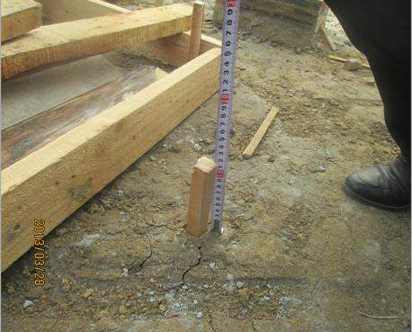
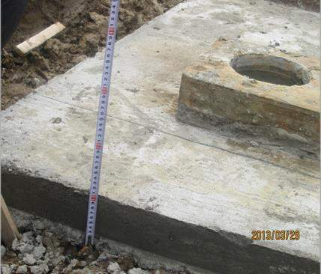
部分质量及安全文明控制照片
垫层厚度控制

Slide 45
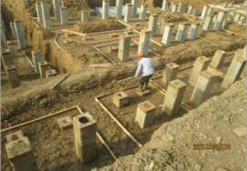
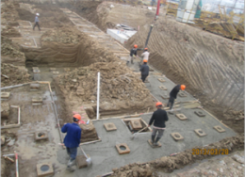
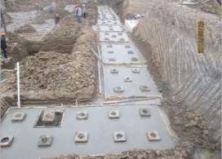
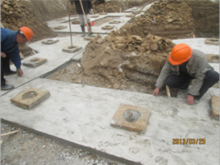
垫
层
表
面
观
感

Slide 46
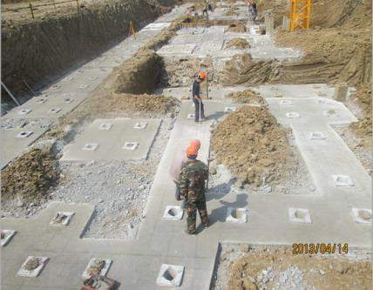
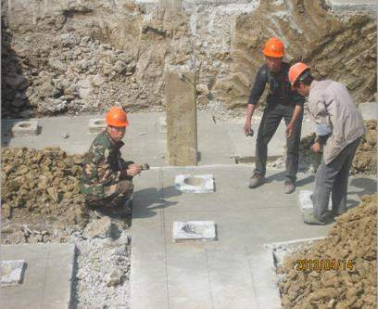
部分质量及安全文明控制照片
测量放线

Slide 47
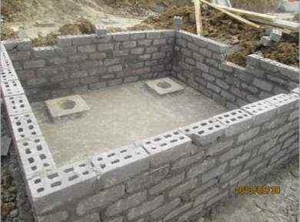
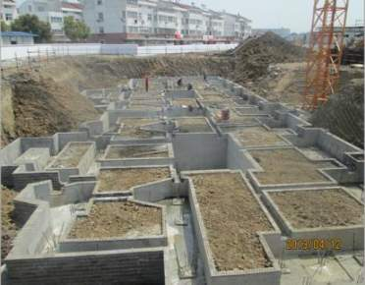
部分质量及安全文明控制照片
砖胎模砌筑

Slide 48
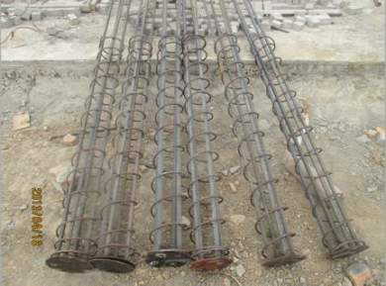
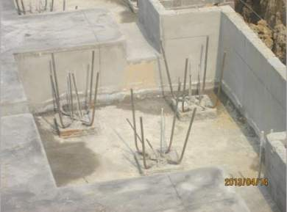
部分质量及安全文明控制照片
空心方桩接桩

Slide 49
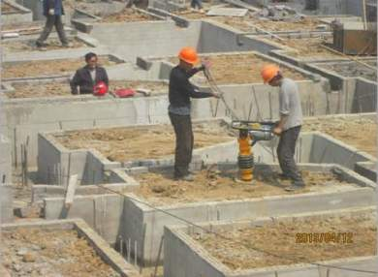
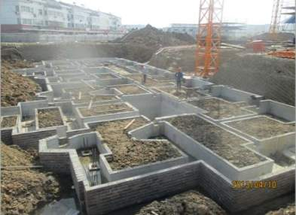
部分质量及安全文明控制照片
承台土回填、夯实

Slide 50
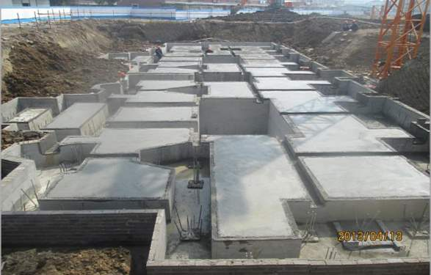
筏板垫层施工

Slide 51
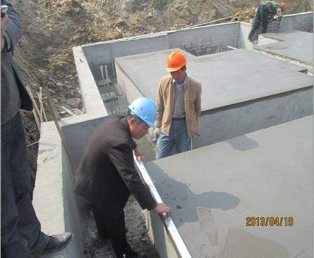
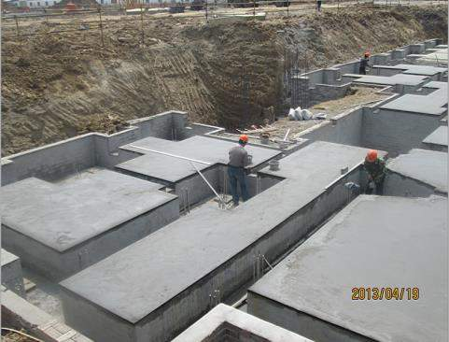
垫层防水砂浆厚度、平整度控制

Slide 52
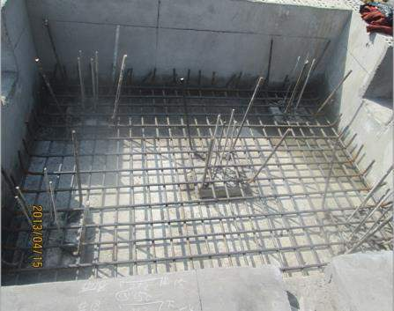
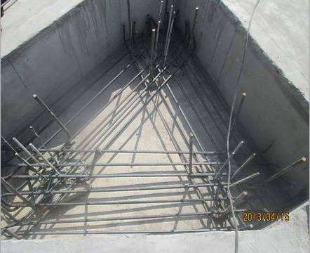
承台钢筋绑扎

Slide 53
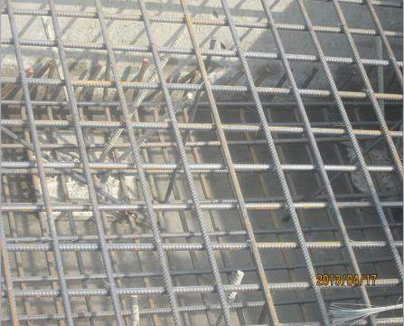
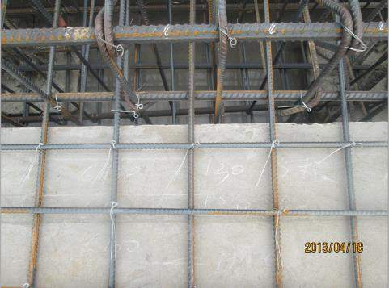
承台钢筋绑扎

Slide 54
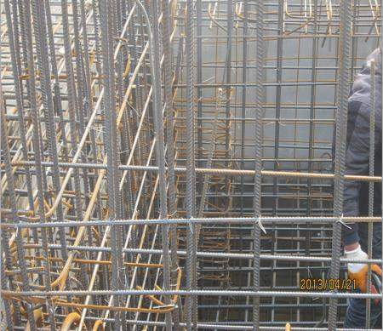
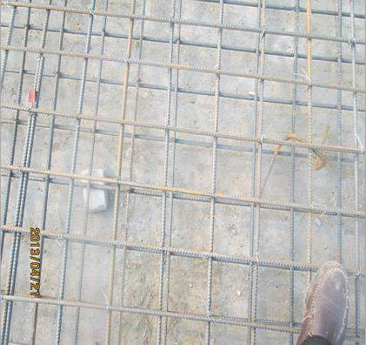
承台钢筋绑扎

Slide 55
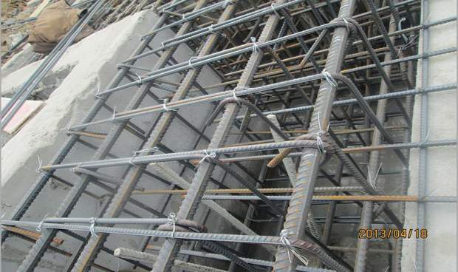
筏承台钢筋绑扎

Slide 56

管道预埋

Slide 57


办公区

Slide 58

办公区食堂

Slide 59


生活区

Slide 60
第四部分 近期需集团各部门督导内容

Slide 61
项目名称 | 近期需督导内容 | 备注
横泾花苑 | 地基与基础施工、地下室底板混凝土浇捣、±0.00结构完成，景观设计公开招标 | 5月－7月
新乘北苑一期 | 地基与基础施工、地下室底板混凝土浇捣、±0.00结构完成，景观设计公开招标 | 5月－7月
福东苑 | 规划及建筑方案评审 | 5月上旬
谷渎港 | 规划及建筑方案评审 | 6月上旬

Slide 62
第五部分 需集团支持解决的问题
暂无

Slide 63

汇报完毕，谢谢！

